Slide 1


2017 산업통상자원부 – 산업연구원 정책간담회
4차 산업혁명 시대의 에너지정책
발표: 전재완 (산업연구원 연구위원)
2017. 02. 06

Slide 2
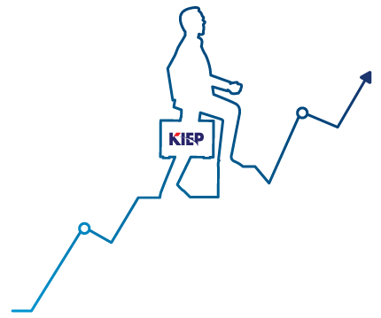
CONTENTS
Korea Institute for Industrial Economics & Trade
Ⅰ. 4차 산업혁명의 의의와 파급효과
1. 4차 산업혁명의 도래
2. 산업 패러다임의 변천과정
3. 4차 산업혁명의 개념 및 특징
4. 4차 산업혁명이 그리는 미래
Ⅱ. 4차 산업혁명과 에너지 산업
1. 기존 에너지 이슈
2. 에너지 신산업과 트렌드
3. 트럼프 에너지정책의 주요내용과 영향분석
Ⅲ. K - Energy 4.0
1. Energy 4.0 특성과 개념
2. K – Energy 4.0 비전
3. Energy 4.0 적용사례
Ⅳ. 정책제언
1. 융•복합을 위한 에너지산업 기반 확충
2. 제도 개선 방안
3. 노동시장 변화에 따른 대책
4. 트럼프 에너지정책 대응방안

Slide 3


2017 정책간담회
Korea Institute for Industrial Economics & Trade
Ⅰ. 4차 산업혁명의 의의와 파급효과
1. 4차 산업혁명의 도래
2. 산업 패러다임의 변천과정
3. 4차 산업혁명의 개념 및 특징
4. 4차 산업혁명이 그리는 미래

Slide 4
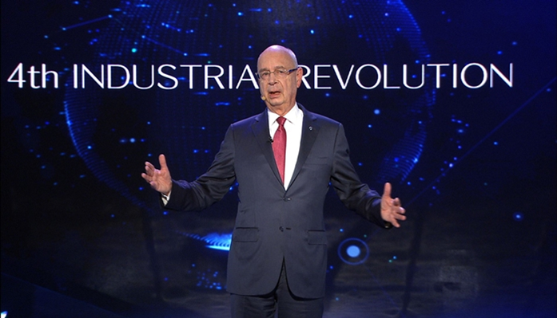
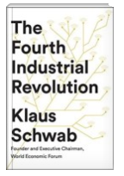
Ⅰ-1. 4차 산업혁명의 도래
Korea Institute for Industrial Economics & Trade
  4차 산업혁명의 등장
  2016년 1월 스위스에서 개최된 세계 경제포럼(일명 Davos Forum)의 주제는 『 4차 산업혁명의 이해』
  포럼 후 슈밥 의장이 포럼 주제와 동일한 『4차 산업혁명의 이해』 도서 출간 이후 본격적인 공론화
    제4차 산업혁명은 무엇인가?
    무엇을 어떻게 변화시킬 것인가?
    우리에게 어떤 영향을 끼칠 것인가?
    공익을 위해 이를 활용할 수 있는 방법은 무엇인가?
  저서에서 클라우스 슈밥는 산업발전의 혁명적 변화를 4단계로 구분
  제1차 산업혁명 : 수력과 증기의 힘을 써서 생산의 기계화 실현
  제2차 산업혁명 : 전기의 힘을 써서 대량생산 체제 구축
  제3차 산업혁명 : 전자공학과 정보기술(IT)을 사용하여 생산 자동화
  제4차 산업혁명 : 물리학, 전자공학, 생물학의 경계가 모호해지는 첨단기술의 융합
1

Slide 5
Ⅰ-2. 산업 패러다임의 변천과정
Korea Institute for Industrial Economics & Trade
  1,2,3차 산업혁명
‘산업혁명’ 단어는 1909년 ‘아널드 토인비’가 「Lectures on the Industrial Revolution of the Eighteenth Century in England」에서 처음 사용하였고, 그는 기술적 혁신은 한 순간에 나타난 격변적인 현상이 아니라 그 이전부터 진행되어온 점진적이고 연속적인 기술혁신의 과정으로 보고 이로 인해 일어난 사회·경제적 큰 변화가 나타난 시기를 우리는 산업혁명 이라고 부르고 있음.
우리 사회는 지금까지 2차례의 산업혁명으로 인한 변화를 경험 1차 산업혁명은 ‘기계 혁명’이라고도 불리며 18세기 중반 증기기관의 등장으로 가내수공업 중심의 생산체제가 공장생산체제로 변화된 시기를 말한다. 제2차 산업혁명에서는 전기동력의 등장으로 ‘에너지 혁명’이라고도 불리며 대량생산체제가 가능해짐.
제3차 산업혁명은 널리 정착된 용어는 아니나, 2012년 미국 경제학자이자 문명비평가인 Jeremy Rifkin이 「The Third Industrial Revolution(Economist, 2012)」에서 언급하면서 주목 받음. 우리가 인지하고 있지 못하는 사이에 제3차 산업혁명 시대를 살고 있는 것과 같이, 제4차 산업혁명 또한 알지 못하는 사이에 우리를 둘러쌀 것으로 기대됨.
 | 1st (1784년) | 2nd (1870년) | 3rd (1970년) | 4th (현재)
주요 기술 | 증기기관 | 전기동력 | 정보화 | 주1
에너지원 | 석탄 | 석유, 전기 | 신재생 에너지 | 주2
특 징 | 기계화 | 대량 생산 | 자동화 | 융합
주도 국가 | 영국 | 미국, 독일, 일본 | 미국 | 미국,독일,일본
주1 : 모바일 인터넷, 클라우드 기술, 빅데이터, 사물인터넷(IoT) 및 인공지능(A.I.) 등
주2 : 기존 에너지 기술이 정보통신/전자/화학/바이오 등 연관 분야 신기술과 융합하여 새로운 방식의 에너지 공급
2

Slide 6
Ⅰ-3. 4차 산업혁명의 개념 및 특징
Korea Institute for Industrial Economics & Trade
  4차 산업혁명
제4차 산업혁명이라는 용어는 본래 2010년 발표된 독일의 미래기술 정책 「High-tech Strategy 2020」의 10대 프로젝트 중 하나인 「Industry 4.0」에서 제조업과 정보통신이 융합되는 단계를 의미하였으나, WEF에서 제4차 산업혁명을 언급하며 전 세계적으로 주요 화두로 등장
다보스포럼(2016), 4차 산업혁명은 ‘3차 산업혁명의 결과인 디지털화에 기반하여, 물리적, 디지털적 및 생물학적 공간의 경계가 희석되는 기술융합의 시대’로 정의
'4차 산업혁명'이 이전의 산업혁명과 다른 점은 한 분야의 혁명적 기술에 대한 의존이 아닌 여러 분야의 혁신 기술이 융합돼 산업구조는 물론이고 세계의 경제·사회·문화를 포함한 모든 영역에서 엄청난 변화를 가져오는 것
`4차 산업혁명'은 새로운 에너지원의 등장이 아닌 기존 에너지 기술이 정보통신 전자 화학 바이오 등 연관 분야의 신기술과 융합돼 새로운 산업혁명의 기폭제가 될 것으로 보임.
  Extreme Automation and Connectivity
  Hyper-Connected
  Hyper-Intelligent
3

Slide 7
Ⅰ-3. 4차 산업혁명의 개념 및 특징
Korea Institute for Industrial Economics & Trade
과학기술 측면에서 제4차 산업혁명과 미래사회 변화를 야기하는 주요 변화동인은 ICBM ,ICT 기반의 기술
4

Slide 8
Ⅰ-3. 4차 산업혁명의 개념 및 특징
Korea Institute for Industrial Economics & Trade
  4차 산업혁명에 대한 주요국의 현황 및 대응
  미국의 독주에 독일, 일본이 추격하는 양상
  (미국) 제조혁신 자체보다는 IoT, 빅데이터, Cloud 등의 산업인터넷 부문에 주력, B2C 시장을 주요시장으로 설정하며, Industry Internet 등을 수립하여 대응. 미국은 제4차 산업혁명에 대비하는 측면에서 대통령 과학기술자문회의가 8대 ICT 연구개발 분야를 선정·제시(2015.8)하고 중점 육성. 또한 미국 대통령실은 미래사회 변화에 대응하기 위해 ‘스마트 아메리카 프로젝트(Smart America Project)’를 추진하여 IoT를 활용한 스마트 시티 구축을 위한 연구를 추진 중. 이러한 미국의 선제적 대응은 자국 내 정보통신기술(ICT) 기반의 과학기술 경쟁력을 강화함으로써 기술·산업적 측면에서 제4차 산업혁명 시대의 주도권을 선점하기 위한 전략으로 평가
  (독일) 국가 주력산업인 생산기술(OT)분야 중심으로, AI + OT 등을 융합한 ‘Smart Factory’ 중심의 전략 수립하여, B2B 시장 선점을 위해 노력/ Industry 4.0 Platform 수립, ‘대기업-중소/중견기업 간 협업 생태계 구축’, ‘IoT/CPS 기반의 제조업 혁신’ 및 ‘제품개발 및 생산공정관리의 최적화와 플랫폼 표준화’ 등을 추구하고 있어 단순 생산기술 고도화에만 초점을 맞추고 있지 않다는 점을 중시
  (일본) 독일과 미국의 OT vs. IT의 주도권 선점 전략에서 벗어나 일본이 강점을 가진 로봇분야를 AI와 IoT 등과 각각 융합하는 전략/일본재흥전략 2015 수립 등을 통해 국가 전략 제시 「「신산업구조비전(2016.4)」 을 수립하고 범정부차원의 7대 국가전략을 선정하여 제4차 산업혁명을 성장의 기회로 활용
5

Slide 9

Ⅰ-4. 4차 산업혁명이 그리는 미래
Korea Institute for Industrial Economics & Trade
  4차 산업혁명 시대
센서와 인공지능의 초연결(Hyper-Connected) 플랫폼 등장으로 스스로 판단하여 동작하는 자율유닛(autonomous unit) 등장으로 가까운 미래예측/예지정비(Predictive Maintenance)등이 가능
On-demand (수요기반)와 On supply (공급기반) 결합으로 자원배분의 효율성 향상
자율유닛의 등장은 숙련공 대체 및 성능검사(inspection) 인력 감축 등을 가능케 하여 기업의 생산비용감소효과를 일으키지만 고부가가치 일자리 감소 및 低숙련공과 숙련공 간의 양극화 발생
6

Slide 10
2017 정책간담회
Korea Institute for Industrial Economics & Trade
Ⅱ. 4차 산업혁명과 에너지 산업
1. 기존 에너지 이슈
2. 에너지 신산업과 트렌드
3. 트럼프 에너지정책의 주요내용과 영향분석
7

Slide 11
Ⅱ-1. 기존에너지 이슈
Korea Institute for Industrial Economics & Trade
가. 에너지정책 관련 세계적 담론
고효율
(High Efficiency)
고안전
(High Safety)
고지능
(High Intelligence)
고환경
(Ecofriendly)
에너지 공급 전환, 접근성 향상, 적정가격형성, 탈탄소화 등의 방법으로 개선 필요
에너지 안보
기존
에너지
이슈
환경적 지속 가능성
1차 에너지 공급의 효율적 관리
에너지 인프라 신뢰성
수요 충족을 위한 에너지 공급
수요 – 공급 측면의 에너지 효율성
재생에너지 및 저탄소 에너지원의 공급 발전
에너지 형평성
에너지 공급의 접근성 및 가격 적정성
8

Slide 12
Ⅱ-1. 기존에너지 이슈
Korea Institute for Industrial Economics & Trade
  나. 최근 에너지정책방향
  (`14 제2차 에너지기본계획)
수요관리 중심의
에너지 정책전환
주요 목표
’35년 전력수요의 15% 감축
주요 과제
에너지 세율조정, 전기요금 체계개선, ICT수요관리 시스템구축 등
분산형 발전시스템 구축
주요 목표
’35년 발전량의 15% 이상을 분산형으로 공급
주요 과제
송전제약 사전검토, 분산형 전원 확대 등
환경, 안전과의
조화를 모색
주요 목표
신규 발전소에 대한 최신 온실가스 감축기술 적용
주요 과제
기후변화 대응제고, 원전 안전성 강화 등
9

Slide 13
Ⅱ-1. 기존에너지 이슈
Korea Institute for Industrial Economics & Trade
  나. 최근 에너지정책방향
  (`14 제2차 에너지기본계획)
에너지 안보의 강화와
안정적 공급
주요 목표
해외 자원개발 역량강화, 신재생에너지 보급 11%
주요 과제
자원개발 공기업 내실화, 신재생보급확대, 국제공조 강화 등
원별 안정적
공급체계 구축
주요 목표
전통에너지의 안정적 공급
주요 과제
도입선 다변화, 국내 비축여력 강화 등
국민과 함께하는
에너지 정책 추진
주요 목표
15년 부터 에너지 바우처 제도 도입
주요 과제
에너지복지 강화, 에너지 갈등관리의 선제적 대응 등
10

Slide 14
Ⅱ-1. 기존에너지 이슈
Korea Institute for Industrial Economics & Trade
  다. 최근 에너지정책방향
  (`17 산업통상자원부 업무보고)
원전 등 에너지 시설에 대한 안전수준의 강화
    원전 부지 안전성 점검, 가동 원전 핵심서리 내진성능 보강, 대피요령 교육 체험시설 건립 등 추진
    전력•석유•가스 시설에 대한 내진기준 정비, 지진 발생 등에 대비한 에너지 수급 비상공급 시스템 강화
    원전•가스저장소•발전소 등 에너지시설에 대한 해킹 대응체제 보강 및 정보보안 인력과 예산 확대
    전통시장 등 노후 설비에 대한 안전관리 강화를 위한 지원확대
친환경적 에너지 수급기반 구축 및 제도 개선
    新기후체제, 유가변동 등에 대응한 친환경적 에너지 생산을 지속 확대하는 중장기 수급안정대책마련
    산업•수송•공공 등 특화된 에너지 소비 효율화 강화
    자원개발 공기업의 구조조정을 통해 영업이익 흑자전화 등의 성과를 창출하기 위한 지원
    에너지시장 활성화를 위한 에너지원별 제도개선을 추진
에너지복지 확대 및 사각지대 최소화
    에너지 바우처와 전기요금 할인 등을 통하여 에너지복지 수급대상 및 지원수준의 지속확대
    저소득 가수 실태조사를 통해 지원대상의 추가 확대 검토
11

Slide 15
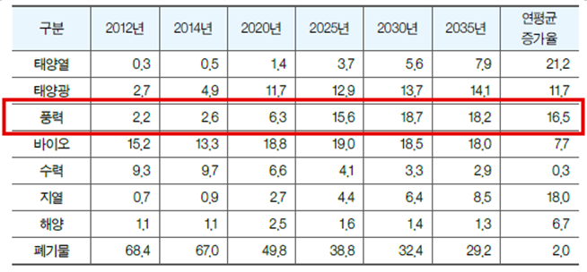
Ⅱ-2. 에너지 신산업과 트렌드
Korea Institute for Industrial Economics & Trade
  가. 非전통자원과 신재생 에너지의 비약적 발전
에너지와 연관분야의 융•복합
IT, 3D 프린팅 지질 토목 등 여러 분야의 기술을 접목하여 시추기술이 개발되어 생산을 가능케 함.
기술력 향상으로 1년에 20%이상 생산력이 높아진 것으로 판단
풍력 발전 기대량 확대
풍력발전은 IT기술, 기상기술의 진보와 빅데이터의 활용을 통해 발전 중
12

Slide 16




Ⅱ-2. 에너지 신산업과 트렌드
Korea Institute for Industrial Economics & Trade
  나. 에너지 산업 트렌드의 변화
에너지 신산업
    기후변화대응, 에너지 안보, 수요관리 등 에너지 분야의 주요 현안을 해결하기 위한 추진 산업
    가용 가능한 신기술•정보통신기술(ICT) 등을 신속하게 활용하여 산업화하는 새로운 형태의 비지니스군
    에너지 패러다임 전환을 통해 에너지의 이용 효율을 높이고, 에너지를 삶의 질 제고를 위하여 활용
8대 에너지신산업
수요자원 거래시장 | ESS 통합서비스 | 에너지 자립섬 | 태양광 대여 | 전기자동차 | 발전소 온배수열 활용 | 친환경 에너지 타운 | 제로 에너지 빌딩
 | 4대 트렌드 | 개념 | 에너지산업
4대 메가 트렌드 & 에너지 | 스마트화 | 사물과 사람, 제품과 서비스 등이 IoT•빅데이터•AI 등 파괴적 기술과 접목되어 상호 연결되고 지능화되는 것 | 스마트미터 | 외부와 네트워크 통신기능이 있는 전력미터 “전력사용량 측정’, ‘데이터보내기”
 | 서비스화 | IoT 등 파괴적 기술의 등장으로 제품단위 보다 ‘제품+서비스’ 또는 ‘서비스’ 중심으로 비즈니스모델 전환 가속화 | ESS서비스 | 전기료 절감과 수익창출을 위해 공장과 빌딩등에 ESS를 설치
 | 친환경화 | 파리협정 발표(’16.11) 등 글로벌 환경규범 본격화와 환경의 경제 이슈화 | 신재생에너지 | 태양광, 풍력 등 기존 화석 연료의 재활용 혹은 재생 가능한 에너지로의 변환
 | 플랫폼화 | 다수 제품과 서비스를 서로 연결하고 통합하는 매개체를 통하여 새로운 가치를 창출하는 비즈니스 모델 | 친환경 에너지타운 | 소각장과 매립장 등에 친환경 시설을 설치하여 님비현상 해결하고 동시에 에너지문제 해결
13

Slide 17
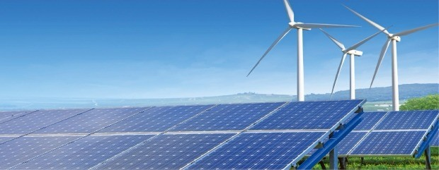
Ⅱ-2. 에너지 신산업과 트렌드
Korea Institute for Industrial Economics & Trade
  다. 정책방향 제시
에너지 정책은 정책결정자와 정부에 의해 방향성결정
에너지 다소비구조를 극복하고 효율성을 증진
경제성 중심의 에너지 믹스를 탈피하여 외부효과를 반영한 정책 필요
성과위주 부처별 분산정책이 아닌 통합 거버넌스 관리
환경적 측면의 지속가능성에 대한 논의 요구
해외 자원 확보를 위한 효율적인 지원체계 확립
4차 산업혁명 시대에 부합하는 에너지와 다른 산업 혹은 분야의 융◦복합 유도
에너지 복지측면의 서비스고도화를 위한 노력
융•복합
에너지 안보
수요관리
에너지효율성
안전성 강화
공급체계
분산형 시스템
환경적 지속가능성
안정적 소비자 가격
에너지 절약
산업경쟁력
에너지 복지
통합적 가버넌스
에너지 접근성
에너지 신산업
14

Slide 18
Ⅱ-3. 트럼프 에너지정책의 주요내용과 영향분석
Korea Institute for Industrial Economics & Trade
  가. 에너지 정책 개요
미국 내 화석에너지 자원 생산 및 수출 확대
기후변화 대응 노력 반대
에너지 정책 | 세부 내용 | 평가 및 영향
기후 규제 철폐 | 파리 기후 협약 및 오바마 CAP(Climate Action Plan), 수자원 규제의 폐지 | 셰일 가스 산업 쇠퇴 원인은 규제보다는 국제 유가 하락 및 경기 침체에 기인하므로 규제 철폐 효과가 의문시됨.
전통자원 개발 | 잠재된 50조원 규모의 석유 가슬 개발 | 환경 단체 등의 반발이 예상되며, 제한 없이 개발시 국제유가가 20불 수준으로 하락할 가능성 존재
청정 석탄 개발 | 청정 석탄 기술 개발로 석탄 산업 낙후 지역 활성화 | 단기적 회복은 가능하나 장기적으로 석탄 산업이 하락세로 회복이 어려움.
에너지 독립 | OPEC 카르텔 영향으로부터의 독립 걸프 동맹국들과의 에너지 협조 | 100% 달성(현재 74%)도 가능지만, 에너지 독립 달성시에도 여전히 국제 유가의 영향을 받음 (캐나다의 사례)
환경 보호 | 청정한 물, 골기 및 천연 기념물 보호 | 아직 구체적인 정책이 없는 관계로 수립이 필요함.
15

Slide 19
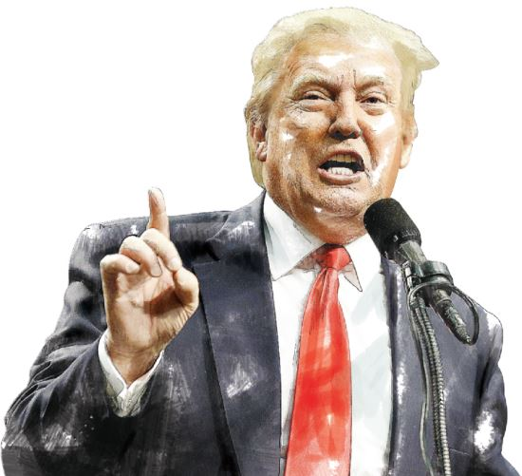
Ⅱ-3. 트럼프 에너지정책의 주요내용과 영향분석
Korea Institute for Industrial Economics & Trade
  나. 트럼프 에너지 정책의 실현가능성
  ▣ 기후 변화 관련 규제의 철폐
    트럼프 및 공화당 기후 변화 대응을 위한 에너지 정책 도입을 반대.
    오바마 대통령의 파리협정 비준도 인정하지 않고 있음.
    파리 기후 협약은 전세계 190개 정부들이 탄소 배출을 줄이기 위해 자발적으로 합의한 사항.
    미국은 온실가스를 2025년까지 2005년대비 20-28%까지 감축하기로 하였음
    2030년까지 발전소부문 온실가스를 2005년 대비 32% 감축하기로 한 오바마의 청정전력계획(CPP-Clean Power Plan) 폐지.
    향후 7년간 미국인의 임금을 30조원 인상 효과를 기대함.
16

Slide 20
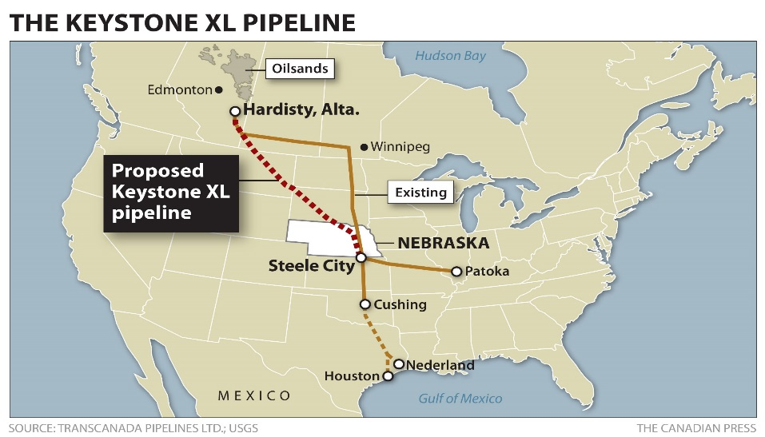
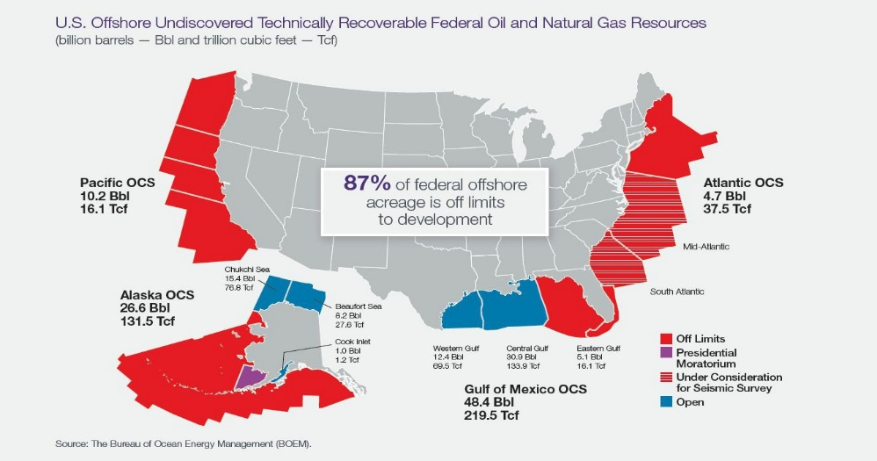
Ⅱ-3. 트럼프 에너지정책의 주요내용과 영향분석
Korea Institute for Industrial Economics & Trade
  나. 트럼프 에너지 정책의 실현가능성
  ▣ 잠재된 셰일 오일 및 부존 자원 개발
    향후 미국 셰일 가스 및 오일 등 잠재된 전통 자원을 개발함으로 50조원의 경제 효과기대.
    그에 따른 경제적 수입으로 도로, 학교, 다리 등과 같은 공공 인프라 재건에 투자할 계획.
    환경단체 및 지역 원주민의 반대하던 Keystone XL 파이프라인 공사(캐나다 알바타 주에서
    미국 네브라스카 주까지 파이프라인 주 신설)를 행정명령으로 재개.
    기타 보호 구역으로 지정된 알래스카 지역 및 남동부 지역 (Southeastern Outer Continental Shelf)의 개발 허용 예정.
[향후 파이프라인 및 부존 자원 개발 계획]
17

Slide 21
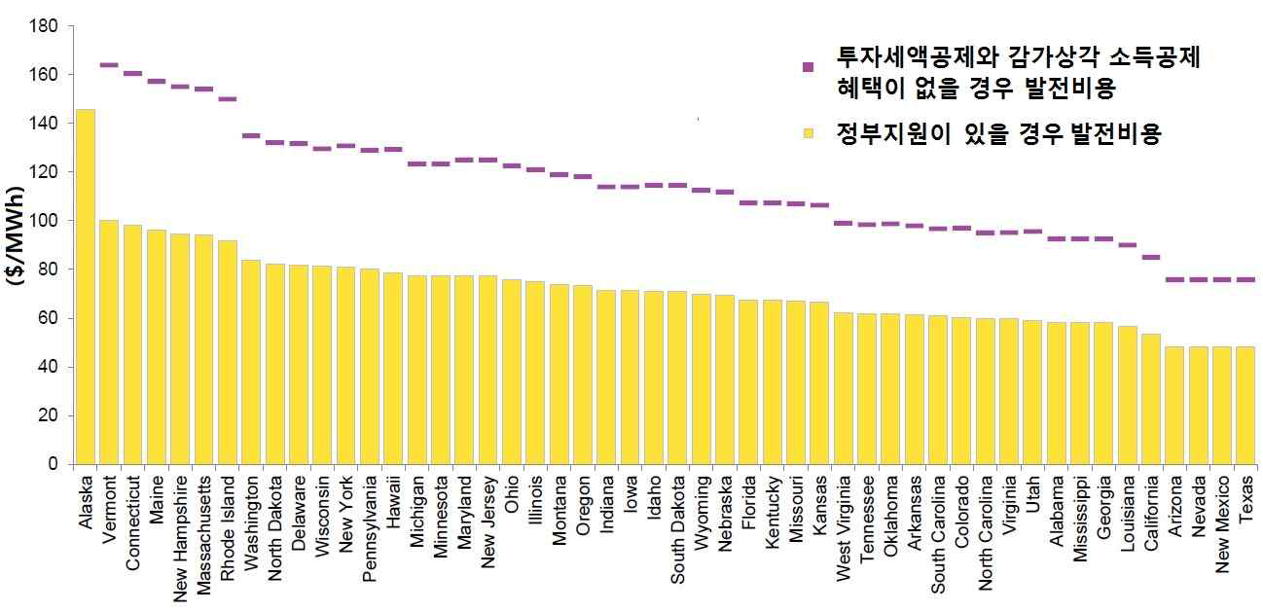
Ⅱ-3. 트럼프 에너지정책의 주요내용과 영향분석
Korea Institute for Industrial Economics & Trade
  나. 트럼프 에너지 정책의 실현가능성
  ▣ 신재생에너지의 전망
    트럼프 정부는 신재생에너지에 대하여 반대하지 않지만, 정책상 특별한 언급이 없음.
    그러나 미의회는 신재생에너지 산업의 경제적 효과에 주목하여 양당간 지지로 2015년 12월 신재생에너지에 대한 연방 세액공제(Tax Credit)을 2020년까지 연장하였음.
    트럼프 에너지 정책 핵심이 신재생에너지 개발 억제가 아닌 미국 내 에너지 자원개발을 통한 고용창출 및 에너지 자립이 목적이므로, 향후 정책적 관심을 받을 가능성이 높음.
[파리 기후 협약 배출 감소 목표]
18

Slide 22
2017 정책간담회
Korea Institute for Industrial Economics & Trade
Ⅲ. K - Energy 4.0
1. Energy 4.0 특성과 개념
2. K – Energy 4.0 비전
3. Energy 4.0 적용사례
19

Slide 23
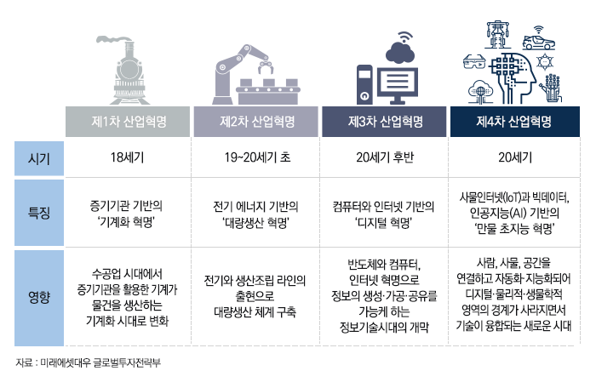
Ⅲ-1. Energy 4.0 특성과 개념
Korea Institute for Industrial Economics & Trade
  Energy 4.0 특성과 개념
  ▣ 4차 산업혁명과 에너지
    과거의 산업혁명은 새로운 에너지원 등장으로 생산이 폭발적으로 등장하는 시기임.
    ‘1차 산업혁명＇은 증기기관 발명 및 석탄이 주요 에너지원으로 부상함.
    ‘2차 산업혁명＇은 석유와 전기가 주요 에너지원으로 활용함
    ‘3차 산업혁명＇은 신재생에너지 및 에너지 인터넷관 연관되어 설명됨.
    ‘4차 산업혁명＇은 새로운 에너지원 등장이 아닌, 기존 에너지 기술이 정보통신/전자/화학/바이오 등 연관 분야 신기술과 융합하여 새로운 산업혁명 기폭
    ‘에너지 4.0’이란 기술 혁신을 통해 기존/신규 에너지원 간의 융복합이 일어나고 이에 따라 새로운 에너지 패러다임이 도래하는 시기를 말함.
    에너지 산업은 빅데이터 등의 영향으로 빠른 속도로 변화하고 있으며, 이러한 에너지의 디지털화 및 ICT와의 융합을 통틀어 ‘에너지 4.0’ 으로 칭함.
[산업혁명의 변천]
20

Slide 24
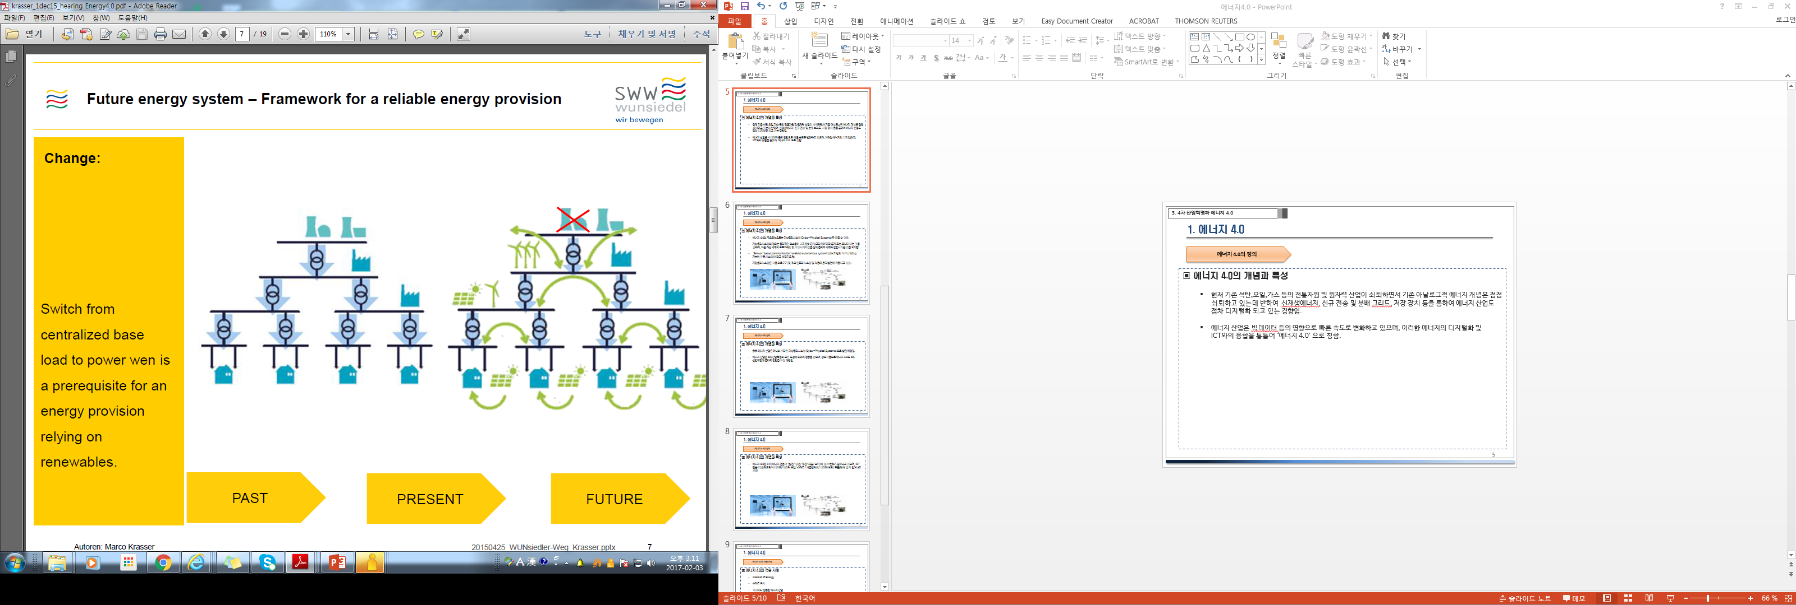

Ⅲ-1. Energy 4.0 특성과 개념
Korea Institute for Industrial Economics & Trade
  K - Energy 4.0 특성과 개념
  ▣ 에너지 4.0의 정의
    ‘에너지 4.0’이란 기술 혁신을 통해 기존/신규 에너지원 간의 융복합이 일어나고 이에 따라 새로운 에너지 패러다임이 도래하는 시기를 말함.
    에너지 산업은 빅데이터 등의 영향으로 빠른 속도로 변화하고 있으며, 이러한 에너지의 디지털화 및 ICT와의 융합을 통틀어 ‘에너지 4.0’ 으로 칭함.
[기존 수직적 에너지 체계]
[신규 수평적 에너지 체계]
원자력
화력
태양광
풍력
집
수직 연계
수평 연계
21

Slide 25
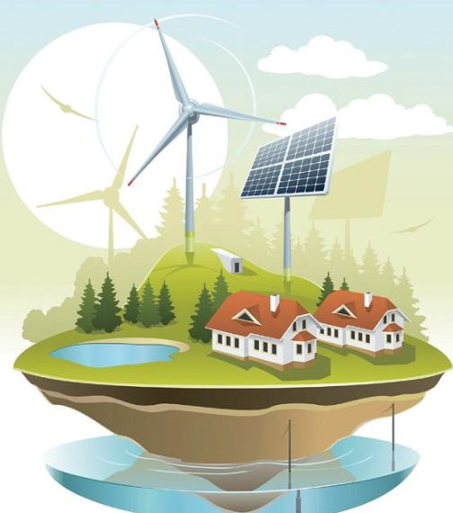
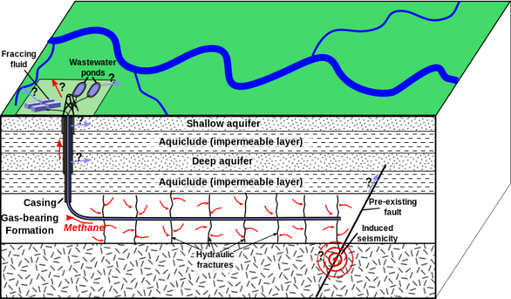
Ⅲ-1. Energy 4.0 특성과 개념
Korea Institute for Industrial Economics & Trade
  Energy 4.0 특성과 개념
  ▣ 기술 융합과 에너지 4.0
    ‘에너지 4.0 시대’에서 에너지 기술 혁신 특징은 에너지 분야 기술과 연관 분야 기술의 융합임.
    기술 융합의 사례로, 셰일가스 대량생산이 가능하게 한 수압파쇄법 및 수평시추법 개발은 3D 프린팅 신기술이 응용된 것임.
    더 나아가 다양한 신재생에너지, 에너지저장장치(ESS), 스마트 그리드 등 에너지 기술과 연관 산업 분야 핵심 신기술이 급속이 융합되어 현재 에너지 분야의 획기적 구조 변화를 촉진함.
신재생 에너지 융복합 | 3D 프린터 활용한 수압 파쇄법
22

Slide 26
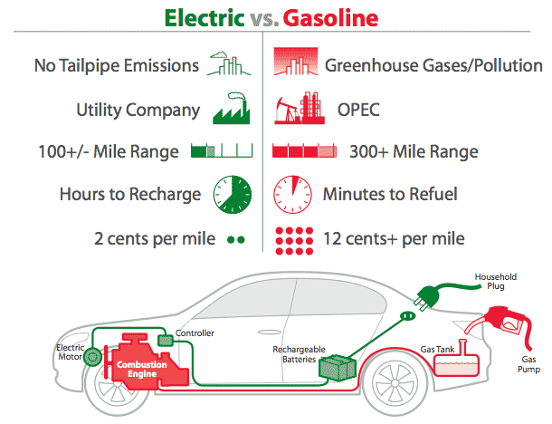
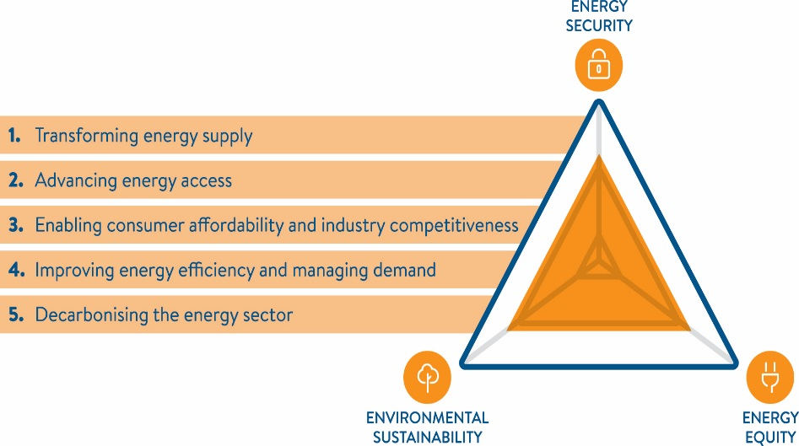
Ⅲ-1. Energy 4.0 특성과 개념
Korea Institute for Industrial Economics & Trade
  Energy 4.0 특성과 개념
  ▣ 기술 융합과 에너지 4.0
    이런 기술적 융합으로 지속적인 에너지 효율 개선이 가능하며, 한 예로 현재 자동차들이 고연비 자동차로 대체될 경우 수송 분야 석유 사용량이 절반으로 줄어들 예정임.
    궁극적으로 융합을 통하여 에너지 트릴레마(Trillema: 삼중고)인 ‘에너지 안보/ 형평성/ 환경적 지속 가능성’ 해결에도 기여할 전망이며, 이는 한 가지 기술이 아닌 여러 적정 기술 융합을 통해 가능함.
[전기차의 효율성]
[에너지 트릴레마(Trillema)]
에너지 보안
에너지 공급의 전환
에너지 접근의 향상
소비자 적정 가격및 산업 경쟁력 향상
에너지 효율 및 수요 관리 향상
에너지 분야의 탄소 배출 감축
환경 지속가능성
에너지 자본
23

Slide 27

Ⅲ-1. Energy 4.0 특성과 개념
Korea Institute for Industrial Economics & Trade
Energy 4.0
  Industy 4.0은 독일에서 4차 산업혁명과 유사한 의미
  에너지 산업 디지털화로 1차원적 에너지 개념 쇠퇴
  에너지의 디지털화 및 ICT와의 융합을 통칭
  에너지 산업과 다른 산업과의 유기적 관계
  - 융•복합을 통한 시너지효과 창출
Industry
4.0
Energy
4.0
24

Slide 28
Ⅲ-2. K – Energy 4.0 비전
Korea Institute for Industrial Economics & Trade
K – Energy 4.0
비전과 전략
  4차 산업혁명 시대에 부응하는 국가 에너지정책 방향 설정과 실천으로 국가 경쟁력 강화에 기여
  - Industry 4.0과 Energy 4.0의 균형발전, 보완협력을 통한 시너지효과 창출
  - 우리나라의 강점인 ICT 기반 활용을 극대화할 수 있는 전략 모색
  기반산업으로서 에너지산업 → 유망 미래 에너지산업 육성하여 국가 성장잠재력 확충
  - 다른 산업을 지원하는 조력산업에서 주력산업으로 에너지산업 육성
  - 에너지 산업의 적극적인 해외진출로 글로벌 융·복합 협력 기회확대
25

Slide 29
Ⅲ-3. Energy 4.0의 적용사례
Korea Institute for Industrial Economics & Trade
  ▣ 에너지 4.0의 적용 사례
    ICT 활용 에너지 수요관리
    Internet of Energy
    스마트 도시
    빅데이터 활용한 에너지 산업
    인공지능과 에너지
    3D 프린팅과 에너지 산업
    로봇을 활용한 에너지 산업
26

Slide 30
Ⅲ-3. Energy 4.0의 적용사례
Korea Institute for Industrial Economics & Trade
  가상물리시스템
  ▣ 가상물리시스템의 정의
    에너지 4.0의 주요특성으로는 가상물리시스템(Cyber-Physical Systems)를 꼽을 수 있음.
    가상물리시스템의 정의는 인간 주변 환경에 존재하는 건물, 국방, 도로, 전력망, 공장 등 사물에 통신, 검퓨팅, 소프트웨어 등 발전된 IT 기술이 융합되어 물리시스템을 이해하고 제어하는 기술을 말함.
    인간 주변의 물리시스템에 장착된 센서를 통해 데이터가 수집되며, 사이버상의 통신망으로 연동된 소프트웨어가 데이터 분석을 통해 물리현상 분석 및 제어하는 기술로, ‘Sensor-based communication-enabled autonomous system’ 이라고 불리기도 함.
정의 | 등장배경
제조분야 CPS는 제조 기업 정보시스템(ERP, CRM, SCM, MES 등) 및 컴퓨팅 시스템(PLC, CAD, CAM, 시뮬레이터, 센서 인공지능 등)과 사람, 공정, 제조설비와 같은 물리적 시스템을 네트워크로 통합하여, 안전하고 신뢰성있게 효율적으로 전 제조 과정을 분산 제어하는 지능형 통합 제조시스템 구축 기술을 의미함. | 제조 환경 다양한 센서를 설치하여 감지된 신호들이 유무선 통신을 통해 컴퓨터에 전달, 분석, 처리되며, 구동 기술을 통해 제조설비 제어하여 고품질의 다양한 제품을 자동 생산하는 기술이 점차 현실화 의료기기, 자동차, 로봇, 항공기, 제조시스템, 보안 및 감시 시스템 등 대부분 물리 시스템에 컴퓨터가 탑재되며 복잡도가 증가되면서 전체 시스템 결함 가능성 증가
27

Slide 31
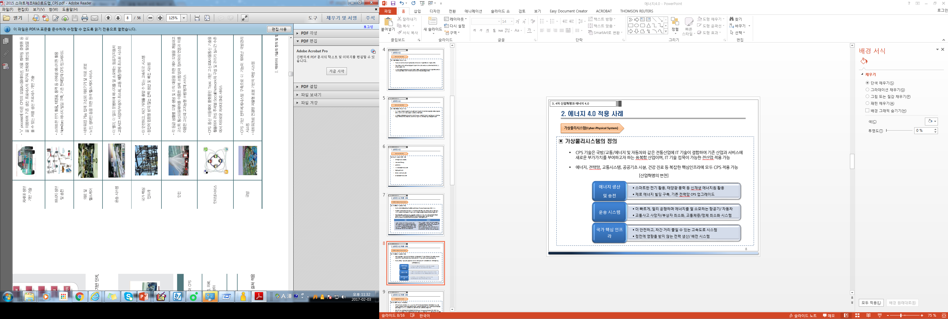
Ⅲ-3. Energy 4.0의 적용사례
Korea Institute for Industrial Economics & Trade
  ▣ 가상물리시스템의 적용
    CPS 기술은 국방/교통/에너지 및 자동차와 같은 전통산업에 IT 기술이 결합하여 기존 산업과 서비스에 새로운 부가가치를 부여하고자 하는 융복합 산업이며, IT 기술 접목이 가능한 전산업 적용 가능
    에너지, 전력망, 교통시스템, 공공기초 시설, 건강 진료 등 복잡한 핵심인프라에 모두 CPS 적용 가능
[산업혁명의 변천]
에너지 생산 및 송전
스마트한 전기 활용, 태양광 풍력 등 신재생 에너지원 활용
제로 에너지 빌딩 구축, 기존 전력망 CPS 업그레이드
운송 시스템
교통사고 사망자/부상자 최소화, 교통체증/정체 최소화 시스템
국가 핵심 인프라
더 안전하고, 차간 거리 줄일 수 있는 고속도로 시스템
정전에 영향을 받지 않는 전력 생산/ 배전 시스템
더 빠르게, 멀리 운행하며 에너지를 덜 소모하는 항공기/ 자동차
28

Slide 32
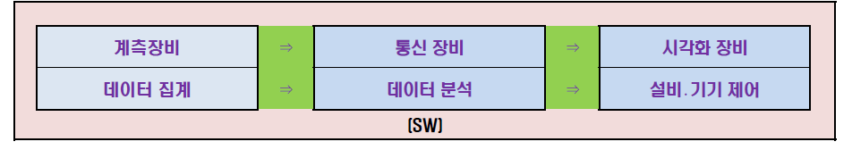
Ⅲ-3. Energy 4.0의 적용사례
Korea Institute for Industrial Economics & Trade
  인공지능 에너지 수요관리
  ▣ (ICT 활용) 인공지능 에너지 수요관리
    ICT 기반 에너지 수요 관리란 매뉴얼 방식에서 ICT 기반 전사적 체계관리로 패러다임을 바꾸는 것을 말하며, 이를 통해 시스템 차원의 효율 개선 효과 / 최종소비자 행동 변화 견인 / 신산업 육성 및 고용 창출 등의 효과를 누릴 수 있음. (2035년까지 평균 12% 절감 : 산업 20%/ 건물 41%)
    현재 ICT 기반 수요관리를 위해 대표적으로 EMS(Energy Management System)을 꼽으며, 이는 에너지 흐름/사용의 시각화/ 최적화를 위한 에너지 관리 솔루션으로 가정, 빌딩, 공장, 도시에 까지 적용 가능함.
    EMS 기술은 ICT 발전에 따라 빠르게 진화하여 에너지 시각화/분석에서 서비스 기능으로 확대되며, 특히 클라우드 기반 EMS를 통해 비즈니스 모델이 변화하고 있음.
[EMS(Energy Management System)의 구성 요소]
29

Slide 33
Ⅲ-3. Energy 4.0의 적용사례
Korea Institute for Industrial Economics & Trade
  Internet of Energy
  ▣ Internet of energy
    독일에서는 ‘Internet of Energy’(E-energy) 중심으로 ICT 기반 미래 에너지 시스템 프로젝트 추진 중이며, 이는 분산화된 에너지 수급, 유연하고 지능화된 소비자 수요 반응, 분산형 그리드 효과적 연계 보장하는 ICT 인프라 구축에 초점을 맞추고 있음.
    구체적으로 ① 홈 오토메이션 및 분산형 전원 기술 ② 지능형 송배전망 관리 시스템 ③ 스마트 미러링 ④ 에너지 인프라 통합 네트워크 인프라 ⑤ 각종 애플리케이션 / 서비스 실증사업 진행 중에 있음.
30

Slide 34
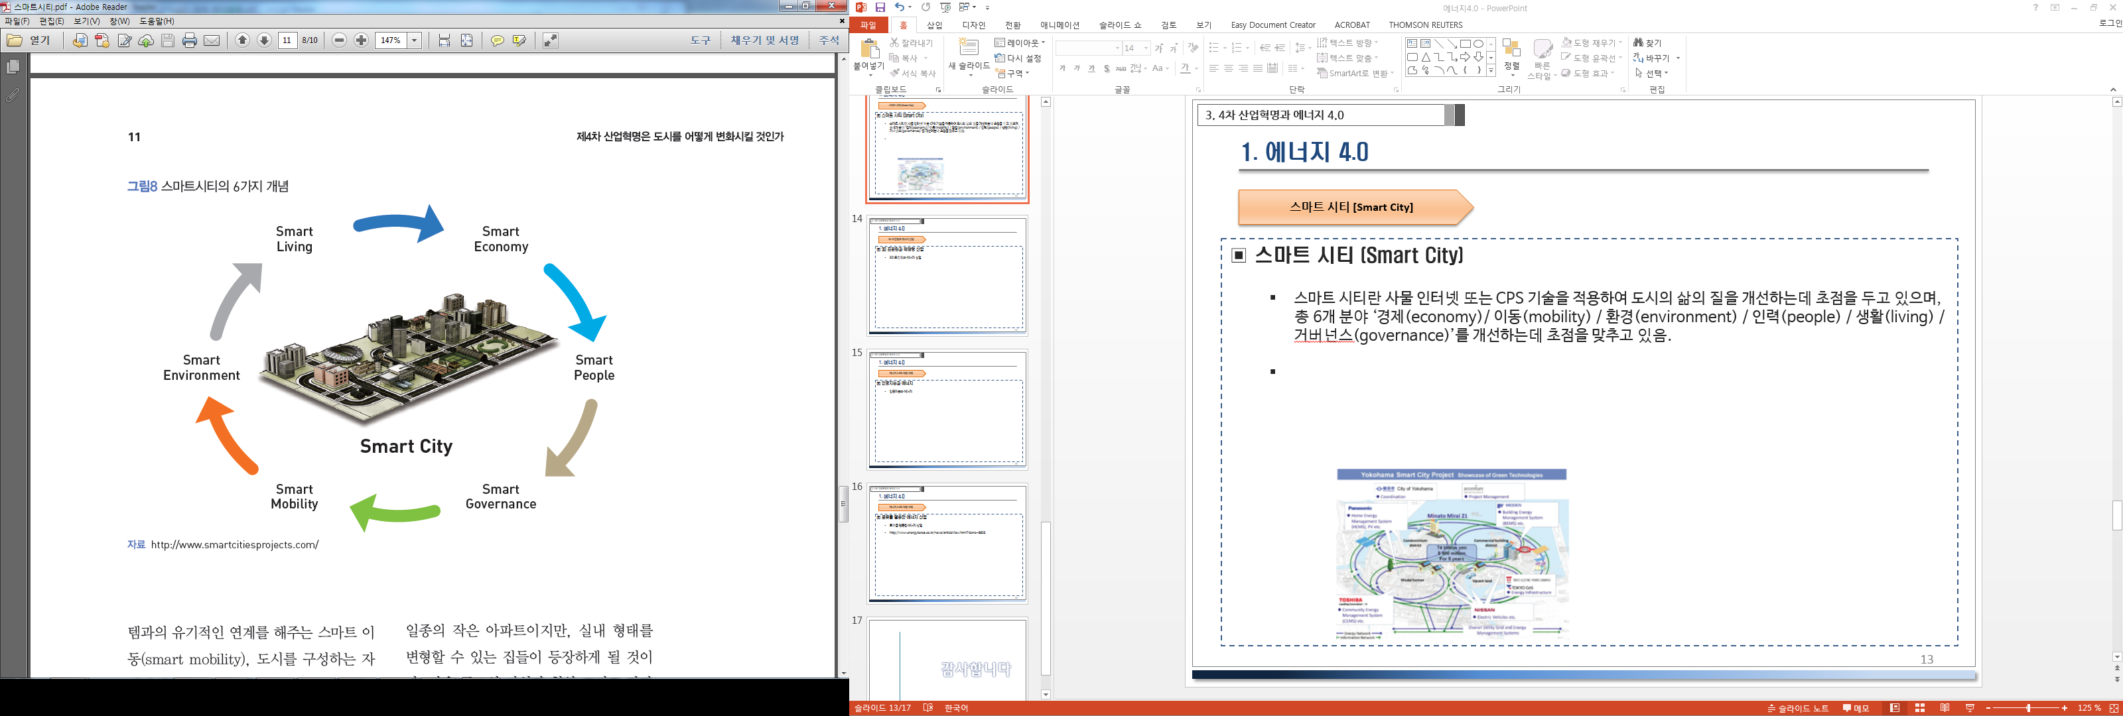
Ⅲ-3. Energy 4.0의 적용사례
Korea Institute for Industrial Economics & Trade
  스마트 시티 [Smart City]
  ▣ 스마트 시티 (Smart City)
    스마트 시티란 사물 인터넷 또는 CPS 기술을 적용하여 도시의 삶의 질을 개선하는데 초점을 두고 있으며, 총 6개 분야 ‘경제(economy)/ 이동(mobility) / 환경(environment) / 인력(people) / 생활(living) / 거버넌스(governance)’를 개선하는데 초점을 맞추고 있음.
    일본은 ‘일본 신성장 전략‘ 일환으로 2010년 부터 스마트시티 관련 정책에 약 680억엔 을 투자함.
    ‘ICT 스마트 타운 구상 /스마트 커뮤니티 구상 / 환경-미래 도시 구상’의 3대 스마트 시티 정책 추진 중이며, 에너지 이용 효율화 등에 초점을 맞추어 2020년까지 3조2천억엔의 경제효과 및 6만명 고용창출을 기대함.
[스마트 시티의 개념 및 일본(요코호마)의 사례]
31

Slide 35
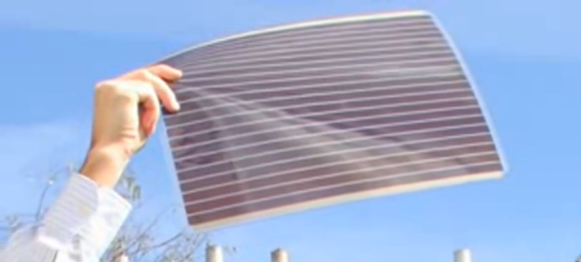
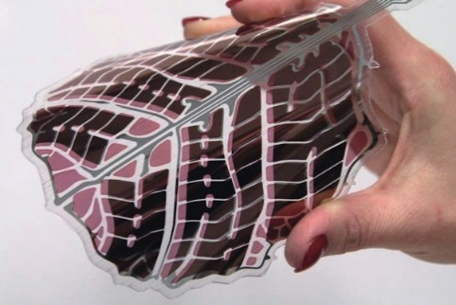
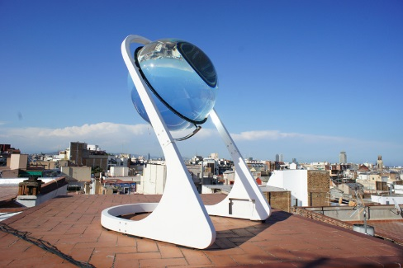
Ⅲ-3. Energy 4.0의 적용사례
Korea Institute for Industrial Economics & Trade
  3D 프린팅과 에너지 산업
  ▣ 3D 프린팅과 태양광 산업
    3D 프린팅은 디지털 도면을 즉시 프린트하여, 기존의 자르고 깎아내는 방식 대신에 다양한 원재료(유리/실리콘/플라스틱/레진)을 활용하여 한 겹씩 쌓아올려 완제품을 만드는 방식을 말함.
    태양이 직면할때만 효율성이 있는 기존의 평평한 모양의 태양광 모듈을 대신하여, 3D 프린팅을 통하여 3D 블록 형식과 같은 다양한 형태의 태양전지를 제작, 생산함으로 이러한 기존 태양전지보다 대략 20% 효율성을 높일 수 있다고 함.
    추가로 3D 프린팅을 통하여 태양전지를 비싼 유리가 아닌 종이/플라스틱/섬유 등의 원료로 인쇄할 경우 극도로 앏은 수준의 태양전지 생산이 가능하여, 향후 ‘착용가능한 첨단기술(Wearable high-tech)’로 까지 발전가능하며 ,기술 진보시 도색재도 뿌릴 수 있는 ‘솔라 스프레이(solar spray)’까지 개발 가능
32

Slide 36
Ⅲ-3. Energy 4.0의 적용사례
Korea Institute for Industrial Economics & Trade
  유비쿼터스 에너지
  ▣ 유비쿼터스 에너지의 개념
    유비쿼터스(Ubiquitous)는 ‘어디에나 있는, 아주 흔한‘
    유비쿼터스 사회(Ubiquitous Society), 모든 사물이 지능화되고 네트워크 되어 사람-사람, 사물-사람, 사물-사물 간 의사소통이 가능한 사회
    유비쿼터스 에너지 (Ubiquitous Energy)
    유비쿼터스 사회에서 요구되는 에너지 공급형태로 언제, 어디서나 누구나 쉽게 전력을 공급받을 수 있는 개념(일본 산업기술총합연구소 AIST)
    개인화(Personalization), 휴대성(Portability), 착용가능(Wearable)의 특성을 가짐.
    유비쿼터스 에너지는 Energy 4.0이 Industry 4.0을 견인할 수 있는 기술
[유비쿼터스 에너지의 분류]
생산(발전)
유통(송배전)
에너지하베스팅
Internet of Energy
33

Slide 37
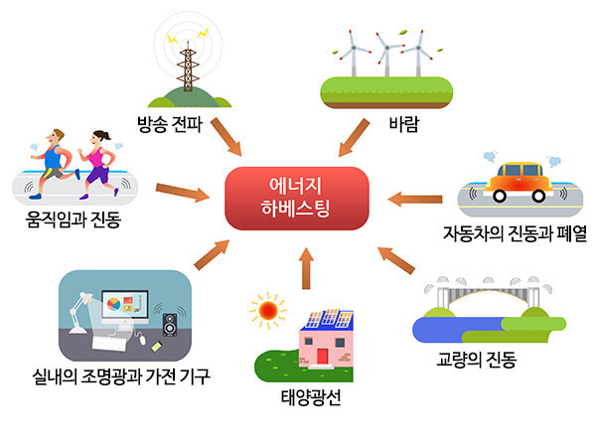
Ⅲ-3. Energy 4.0의 적용사례
Korea Institute for Industrial Economics & Trade
  에너지 하베스팅
  ▣ 에너지 하베스팅(Energy Harvesting)
    (정의) 일상생활에서 버려지거나 사용하지 않은 작은 에너지를 모아(수확 Harvest) 사용가능한 전기에너지로 변환해주는 기술
    4차산업혁명시대에서는 센서사용이 증가할 예정이며, 따라서 에너지 하베스팅(Energy Havesting)기반의 동력원 도입이 이루어질 전망
[에너지하베스팅의 4가지 원리]
압전효과
열전효과
광전효과
RF(무선주파수 활용)
34

Slide 38
2017 정책간담회
Korea Institute for Industrial Economics & Trade
Ⅳ. 정책제언
1. 융•복합을 위한 에너지산업 기반 확충
2. 제도 개선 방안
3. 노동시장 변화에 따른 대책
4. 트럼프 에너지정책 대응방안
35

Slide 39
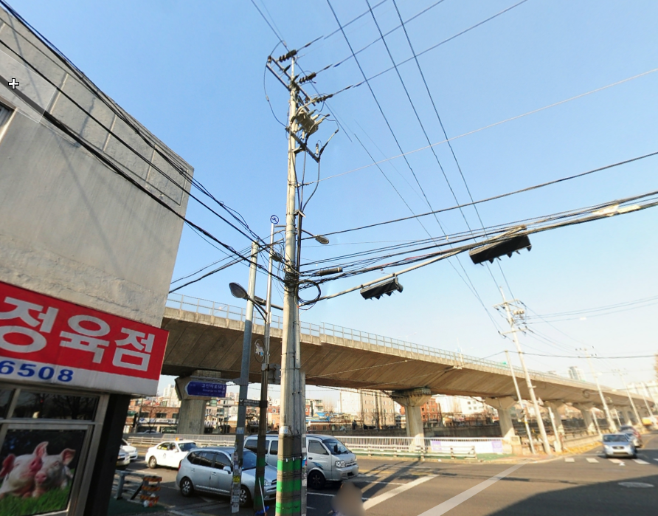
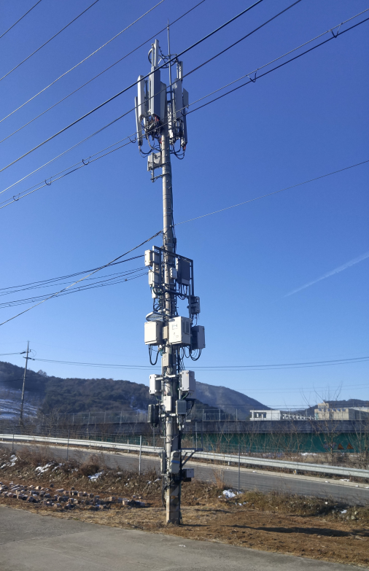
Ⅳ-1. 융•복합을 위한 에너지산업 기반 확충
Korea Institute for Industrial Economics & Trade
Off – Line
에너지 유통구조 개선
송배전 시설 등 지속적인 에너지 유통 비용 증가 문제를 해결할 수 있는 근본적인 대책 필요
4차 산업혁명시대에서 에너지 유통 시설은 비용이 아니라 투자가 될 수 있다는 발상의 전환
초전도 케이블 사업 등과 같은 에너지 유통구조 선진화 사업에 과감한 투자 필요
K-Energy 4.0 이 추구하는 에너지, 통신, 방송 등 net-work 산업간 융·복합으로 시너지효과 창출
36

Slide 40
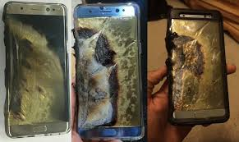
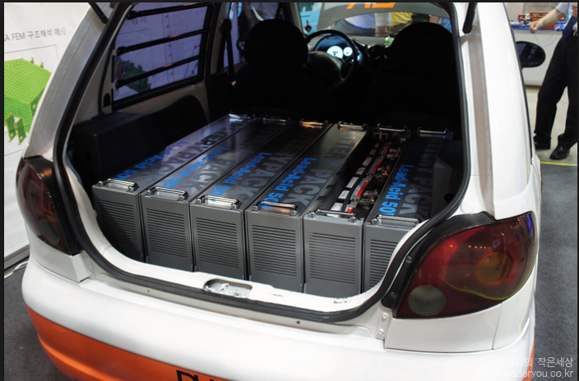
Ⅳ-1. 융•복합을 위한 에너지산업 기반 확충
Korea Institute for Industrial Economics & Trade
On – Line
Wireless vs Codeless
Cordless Energy System 구축은 wireless ICT- Industry 4.0 시대 구현의 필요조건
micro level 에서는 Energy harvesting, IoE를 기반으로하는 Ubiquotus Energy System 구축 촉진
macro level 에서는 전기자동차와, mobile 기기 성능을 개선할 수 있는 수준의 배터리 개발 필요
37

Slide 41
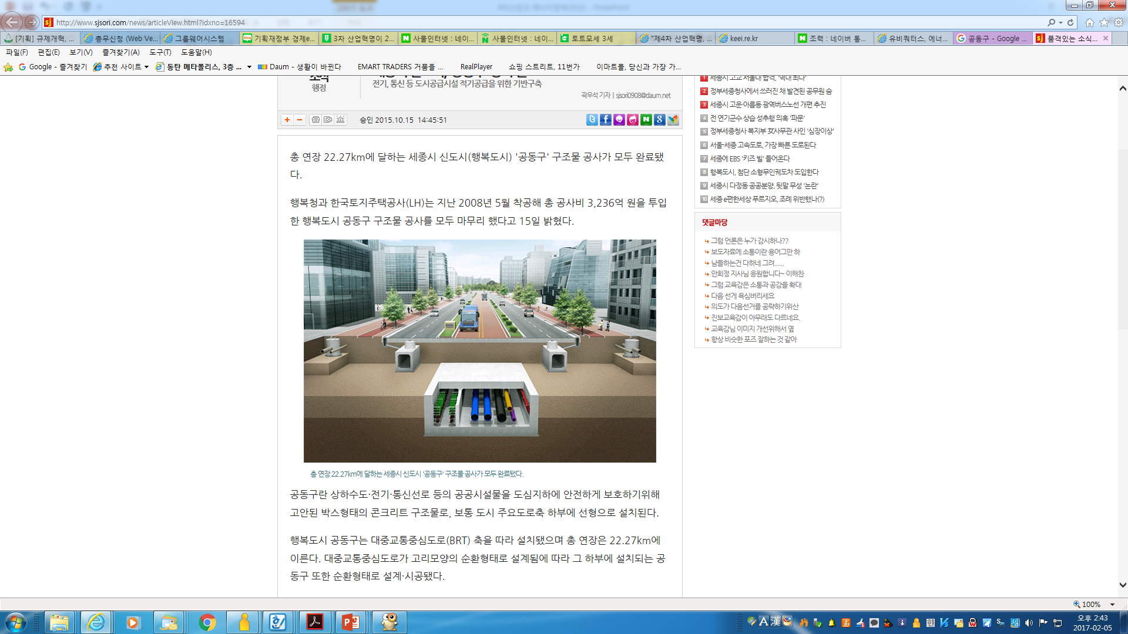
Ⅳ-1. 융•복합을 위한 에너지산업 기반 확충
Korea Institute for Industrial Economics & Trade
  공동구 구상
전력,통신,수도,난방 등의 시설을 지하의 일정공간에 공동으로 수용하여 굴착 등의 도로시설 훼손없이 관리토록 한 도시기반시설로 신도시 등 일부 지역에서 도입 운영 중이며 매우 훌륭한 평가와 성과 창출
구분 | 전력선 | 통신‧케이블TV선 |  |  |  |  |  | 합계
 | 한전 | KT | LGU+ | SKT | SKB | 기타 | CATV
공중 케이블 길이 | 438,921 | 162,848 (1,930) | 609 (141,865) | 2,927 (81,053) | 427 (55,548) | 4,989 (31,295) | 310 (125,570) | 611,031 (167,294)
전주 수 | 8,464 | 4,071 (39) | 13 (2,837) | 65 (1,621) | 9 (1,111) | 110 (659) | 6 (2,511) | 12,738 (3,346)
주: ( )는 한전 전주를 임대하여 이용하는 공중케이블‧전주 현황. 각 사업자별 현황에 중복 계상되지 않음.
단위 : 개, km
38

Slide 42
Ⅳ-2. 제도개선
Korea Institute for Industrial Economics & Trade
  융•복합 활성화를 촉진하는 제도적 지원
  ▣ 융복합 활성화 기반사업에 대한 지원
    공동구 활성화는 효율성과 국민경제적 차원 뿐만 아니라 국민 안전 문제, 경쟁 정책 문제에 까지 긍정적 파급효과를 창출할 수 있는 외부경제효과가 큰 공공재 역할 수행
    융·복합 활성화는 4차 산업 혁명시대의 핵심 의제로 K-Energy 4.0 정책 성공의 필요충분 조건이기 때문에 공 동구 뿐만 아니라 융복합에 기여할 수 있는 사업 및 의제를 적극 발굴하여 지원
  ▣ 새로운 변화에 부응하는 제도 개선
    융·복합을 비롯하여 4차 산업혁명시대라는 새로운 패러다임에 진입하면서 현재의 제도가 의도하지 않게 걸림돌로 작용하거나 4차 산업혁명 시대에 맞지 않은 제도에 대해서는 전향적인 검토가 필요
    이와 아울러 에너지 산업의 부문별 진출입 규제를 비롯한 기존의 규제 체계 및 지원 정책에 대한 종합적인 재검토가 필요함.
39

Slide 43
Ⅳ-3. 노동시장 변화
Korea Institute for Industrial Economics & Trade
  노동시장 변화에 따른 대책
  ▣ 일자리 문제에 대한 대응 필요 변화는 기술의 발전에 따른 생산성 향상 등
  미래 사회 변화는 기술의 발전에 따른 생산성 향상 등 긍정적인 변화도 존재하는 반면, 일자리 감소 등과 같은 부정적인 변화도 존재함. 따라서 미래사회의 다양한 변화를 면밀하게 살펴봄으로써 우리는 보다 현실적이고 타당한 대응 방안 모색이 필요함.
  제4차 산업혁명으로 인해 “고용구조의 변화”가 나타날 것으로 전망됨. 즉, 제4차 산업혁명을 야기하는 과학기술적 주요 변화동인이 미래사회의 고용구조인 일자리 지형을 변화시킬 것으로 전망되고 있는 것이다.
  특히 자동화 기술 및 컴퓨터 연산기술의 향상 등은 단순·반복적인 사무행정직이나 저숙련업무와 관련된 일자리에 직접적으로 영향을 미쳐 고용률을 감소시킬 것으로 예상됨.
  그러나 일자리 지형 변화와 관련하여 부정적인 전망만 있는 것은 아니다. 제4차 산업혁명과 관련된 기술 직군 및 산업분야에서 새로운 일자리가 등장하고, 고숙련(High-skilled) 노동자에 대한 수요가 증가할 것이라는 예측도 존재하지만 부정적인 전망을 전제로 대응방안을 준비하는 것이 합리적임.
40

Slide 44
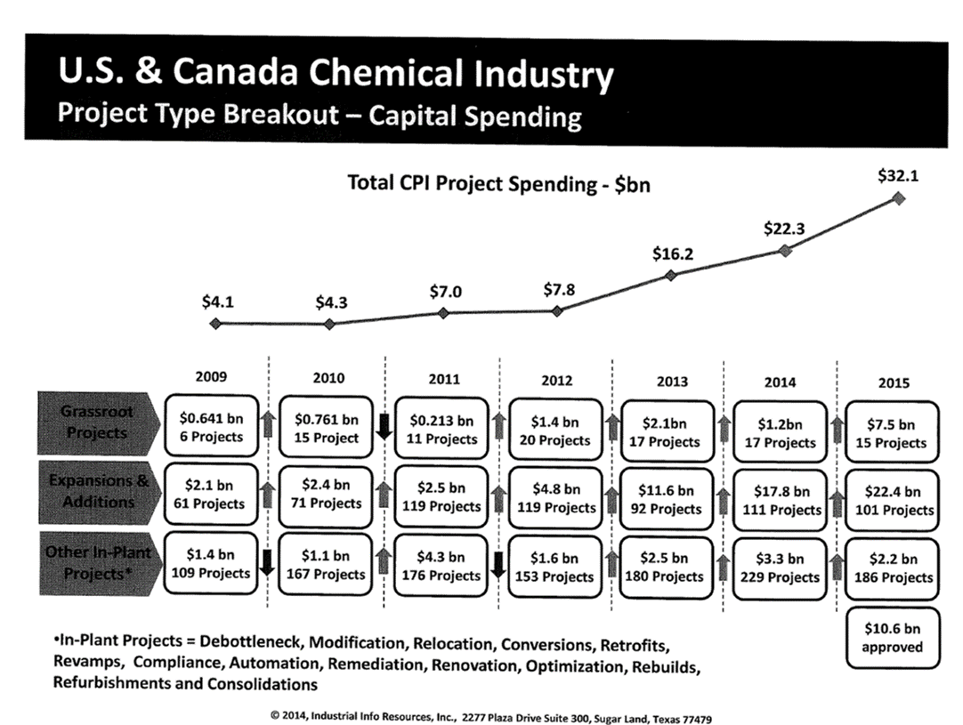
Ⅳ-4. 트럼프 에너지정책 대응방안
Korea Institute for Industrial Economics & Trade
  트럼프 에너지정책 대응
  ▣ 미국 에너지 및 인프라 산업 진출
    북미지역은 셰일 가스 개발 확대에 이어 트럼프가 전통 화석연료 사용을 늘리겠다고 발표하면서 전통 에너지 관련 산업 및 인프라 부분에 대한 수요가 급증하고 있음.
    이와 같은 미국 내 큰 시장이 형성되었음에도 불구하고 우리 나라가 구조적인 문제로 전혀 참여하지 못하고 있다는 사실은 충격적이며 기회 손실이 매우 큰 상황임. 적극적인 준비와 대응이 필요함.
41

Slide 45
Ⅳ-4. 트럼프 에너지정책 대응방안
Korea Institute for Industrial Economics & Trade
  트럼프 에너지정책 대응
  ▣ 국내 청정 석탄 기술의 육성 및 협력방안 모색
    석탄 산업은 쇠퇴하고 있지만, 트럼프가 청정 석탄 산업을 육성하겠다고 공언한 바 단기적으로 사업기회가 창출될 수 있기 때문에 협력방안 모색이 필요함.
    현재 석탄을 주원료로 사용하는 전력 산업의 핵심은 고효율 친환경의 정석탄개발기술(CCT, clean coal technology)로 압축할 수 있으며, 국내 개발 중인 기술로는 석탄 가스화 복합 발전(IGCC, Integrated Gasification Combined Cycle) 기술 및 초초임계압(USC, Ultra Supercritica) 기술 등이 있음.
  ▣ 미국 원유 등 수입 확대로 수입 다변화
    트럼프 당선자는 대선 과정에서 한미 FTA 재검토, 국내 주한 미군 방위비 분담금 증가 등을 주장하였으며, 2015년 말 기준 미국 대 한국 무역수지 적자는 283억 달러로 과거 수년간 증가세였음.
    한편 현재 국내 원유 도입은 중동 의존도(사우디, 쿠웨이트, 이라크, 이란 카타르 등)가 85%로 다변화의 필요성이 있으며, 이를 위해 기업을 넘어 정부에서 적극 나서는 방안을 검토할 필요가 있음.
42

Slide 46
감사합니다.

